Slide 1

Міністерство освіти та науки України ДВНЗ “Ужгородський національний університет” Факультет інформаційних технологій Кафедра інформаційних управляючих систем та технологій тема дипломної роботи: ДОСЛІДЖЕННЯ Методів навчання нейромереж у задачах прогнозування цін
Доповідач: Параска Богдан Володимирович
Науковий керівник: д.т.н., доц. Ніколенко В. В.

Slide 2
Актуальність роботи
Ріст впливу криптовалютного ринку
Робота з великими обсягами даних
Аналіз інформації

Slide 3
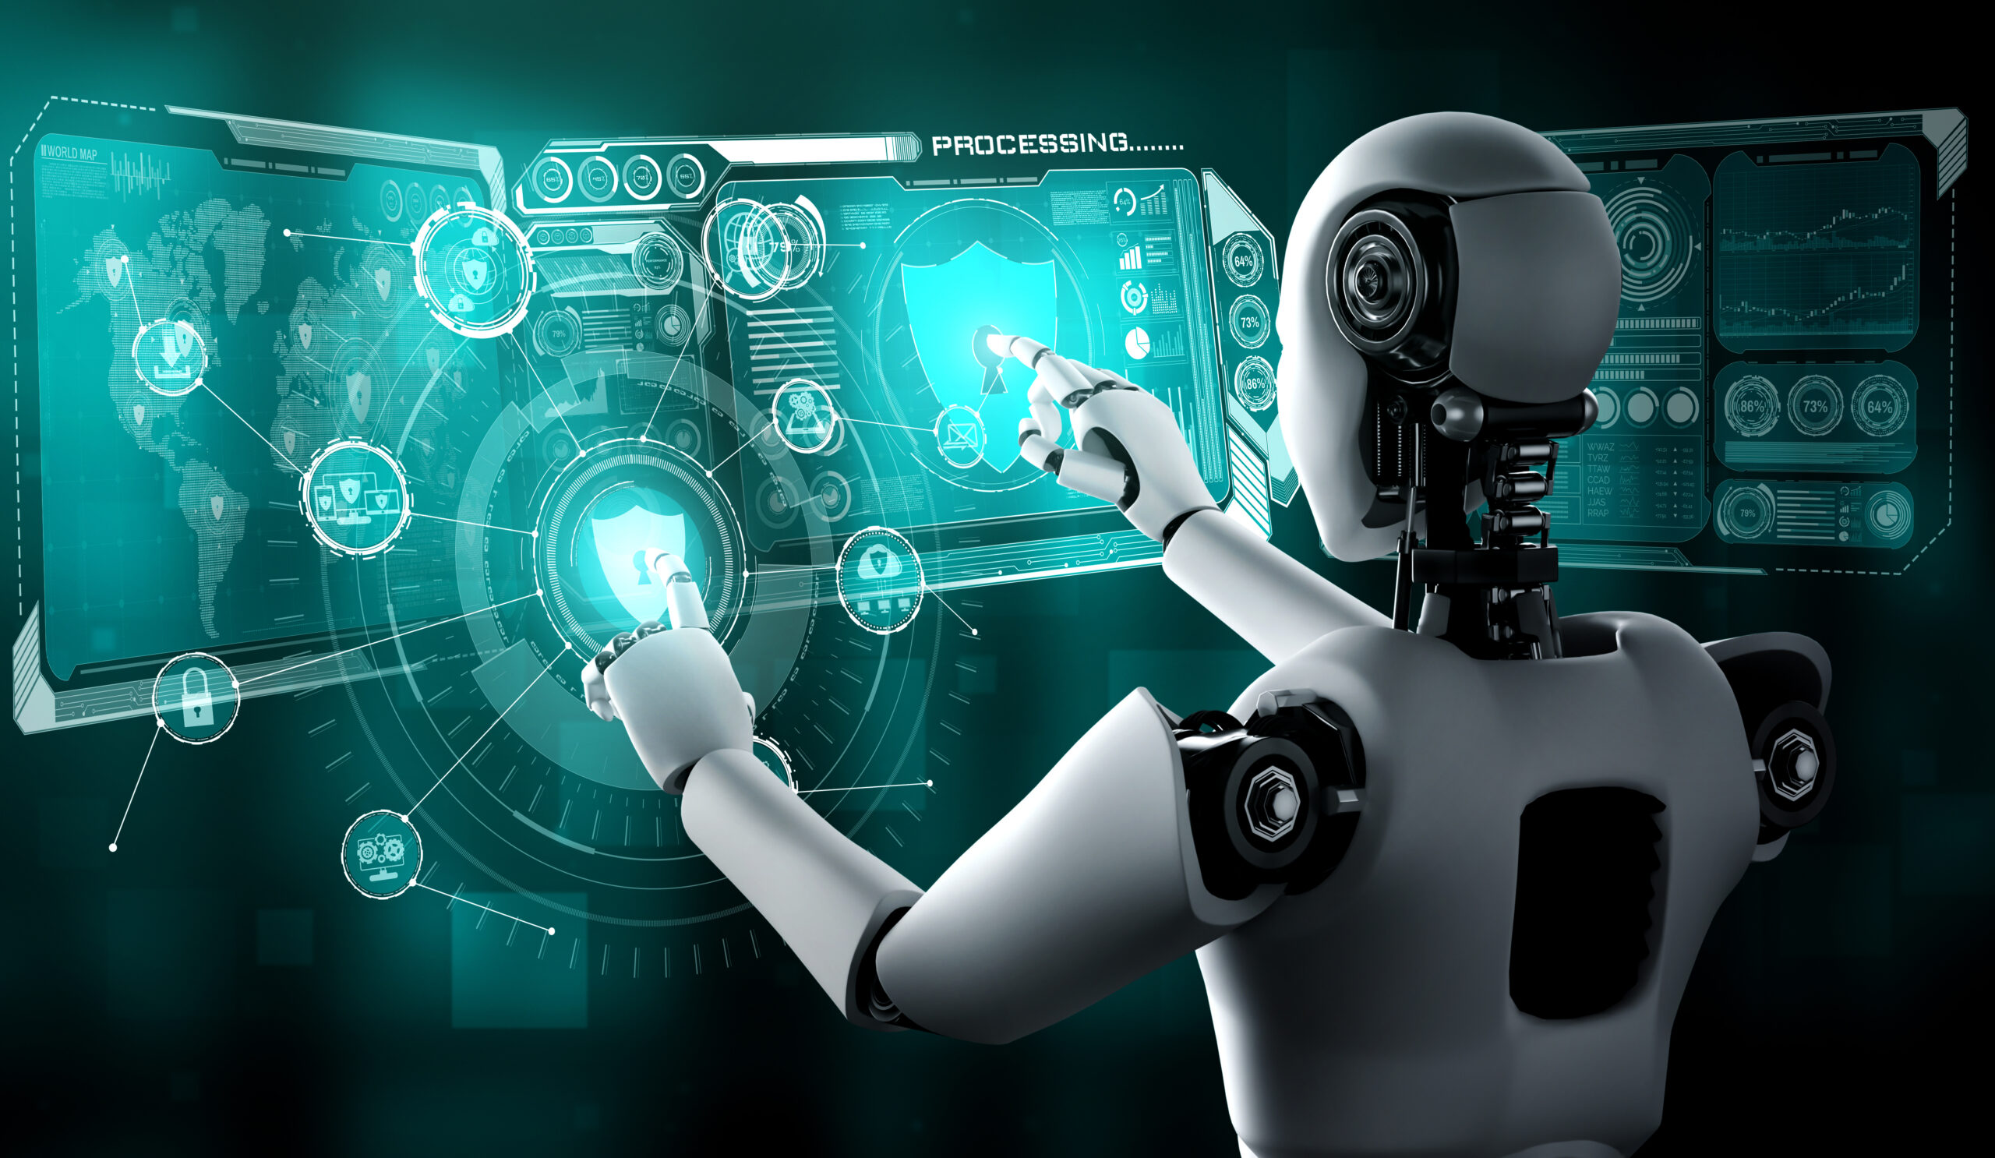
🎯 Мета: Порівняти ефективність різних нейромереж для прогнозування цін.
📌 Завдання:
Підготувати дані
Реалізувати моделі
Оцінити точність

Slide 4
нейромережі
🔍 Досліджені моделі:
MLP
LSTM
Transformer (Informer)
CNN

Slide 5





Бібліотеки
Python
Seaborn
Numpy
Scikit-learn
matplotlib
Pytorch
pandas

Slide 6
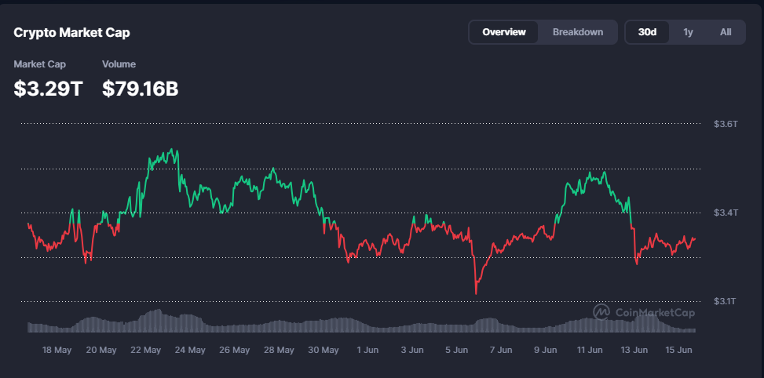
Вибір даних
Дані було взято з сайту coin market cap

Slide 7
Обробка даних
Заповнення пустих даних
Переведення часових даних
Масштабування даних
Переведення вибірки в тензори

Slide 8
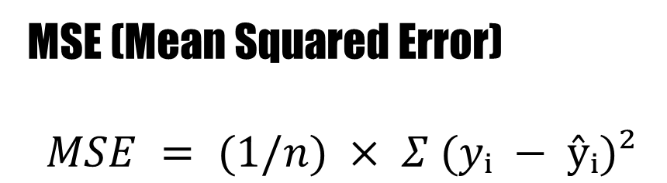

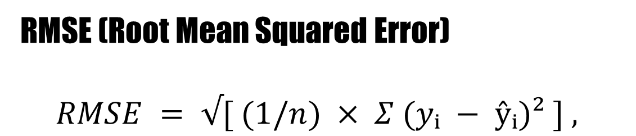
Метрики оцінки
MAE (Mean Absolute Error)
$$MAE = \left(\frac{1}{n}\right)× Σ \left|yᵢ − ŷᵢ\right|,$$
MSE (Mean Squared Error)
$$MSE = (1/n) × Σ (yᵢ − ŷᵢ)²$$
RMSE (Root Mean Squared Error)
$$RMSE = √[ (1/n) × Σ (yᵢ − ŷᵢ)² ] ,$$

Slide 9
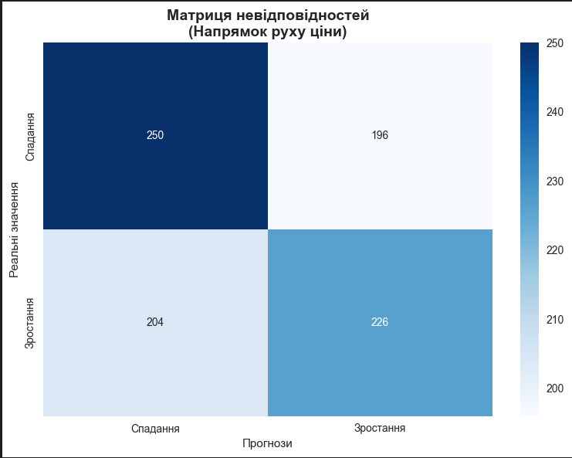
Аналіз передбачень моделі

Slide 10
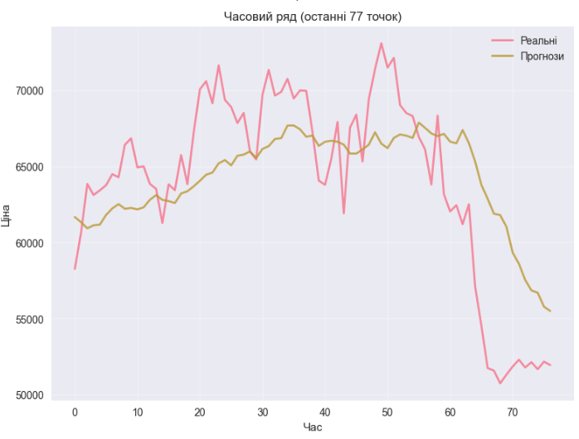
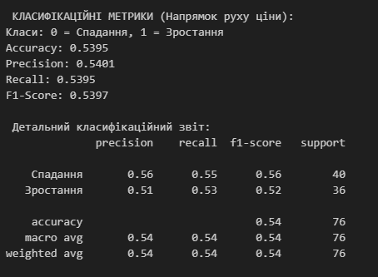
✅ Результати:

Slide 11
висновки
Вдалося отримати результати моделей і знайти найкращу
Результати дослідження можуть бути використані на практиці

